Slide 1
Урок
литературного чтения
Раздел
«Наш театр»

Slide 2
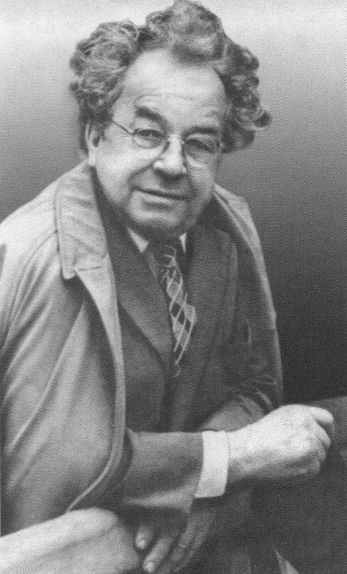
ЕВГЕНИЙ АНДРЕЕВИЧ ПЕРМЯК(ВИССОВ)
Город Пермь
Урал
Педагогический факультет
университета
Пьесы для детских театров
Сказки , рассказы , киносценарии
Научно-популярные книги
о науке и технике
Главная тема-ТРУД
Главные герои-ЛЮДИ-ТРУЖЕНИКИ
1902-1982

Slide 3
Е.Пермяк «Как Миша хотел маму перехитрить»
ПОРЯДОК НАШЕЙ РАБОТЫ :
1.Чтение текста
2.Определение героев
3.Разделение на части , выделение реплик
4.Выбор интонации, мимики, жестов

Slide 4
ЭПИЗОДЫ, РЕПЛИКИ | ЧУВСТВА, ЭМОЦИИ ГЕРОЕВ | СЛОВА-ПОМОЩНИКИ
1)Пришла Мишина мама после работы домой и руками всплеснула: - Как же это ты, Мишенька , сумел у велосипеда колесо отломать? |  | ОГОРЧЕНИЕ ТРЕВОГА ИСПУГ ВОЗМУЩЕНИЕ НЕГОДОВАНИЕ СТРАХ УДИВЛЕНИЕ ОБЛЕГЧЕНИЕ СТЫД ПРОЩЕНИЕ РАСКАЯНИЕ
2) - Оно, мама, само отломалось.
3)- А почему у тебя, Мишенька, рубашка разорвана?

Slide 5
ПОРЯДОК НАШЕЙ РАБОТЫ :
1.Чтение текста
2.Определение героев
3.Разделение на части , выделение реплик
4.Выбор интонации, мимики, жестов
5.Распределение ролей
6.Пробное инсценирование
7.Само- и взаимооценивание

Slide 6
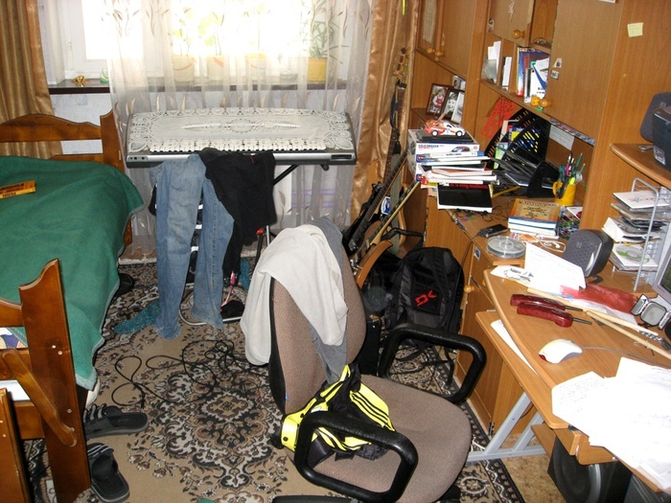
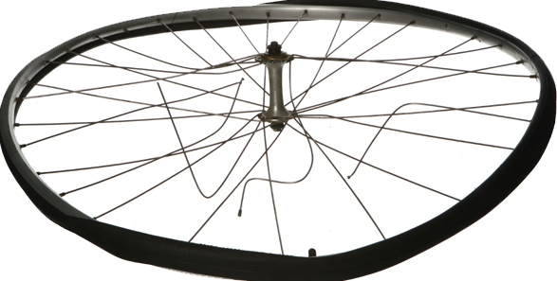
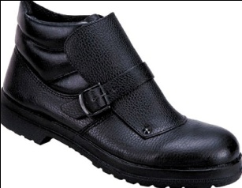

Slide 7
S:
Bye, Mummy!
M:
Bye, Sonny! Be good!
S:
Who’s that?
M:
It’s me, your Mummy.
Hi! How are you?
S:
I’m fine. Thank you.
M:
Oh, no! What’s the matter?
S:
I don’t know…
M:
Let me see…
Look! Who can do that?
S:
They can do that!
M:
Can THEY do that?
S:
No, they can’t. I can do that.
Sorry, Mummy.

Slide 8
Bye, Sonny! Be good!
Bye, Mummy!
Hi! How are you?
Who’s that?
It’s me, your Mummy.
They can do that!
Oh, no! What’s the matter?
I’m fine. Thank you.
Sorry, Mummy.
Look! Who can do that?
I don’t know…
No, they can’t. I can do that.
Let me see…
Can THEY do that?

Slide 9
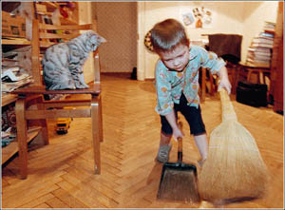
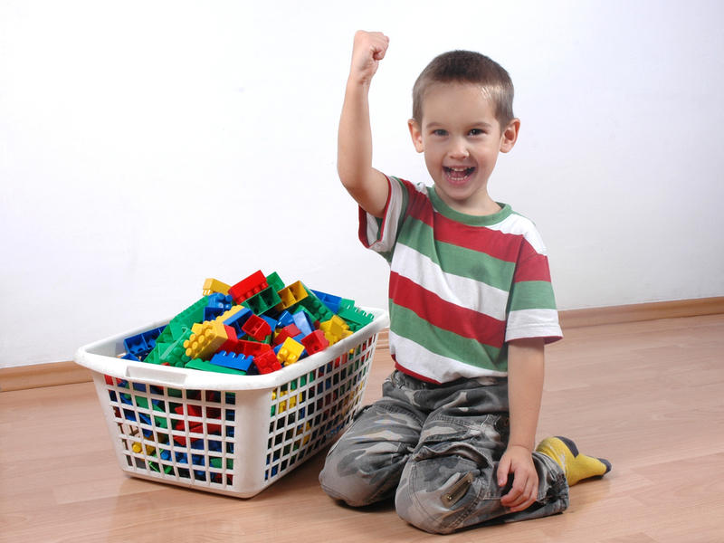
Как же выйти из трудной ситуации?
Сломать-
починить
Потерять-
найти
Оторвать-
пришить
Огорчить-
порадовать

Slide 10
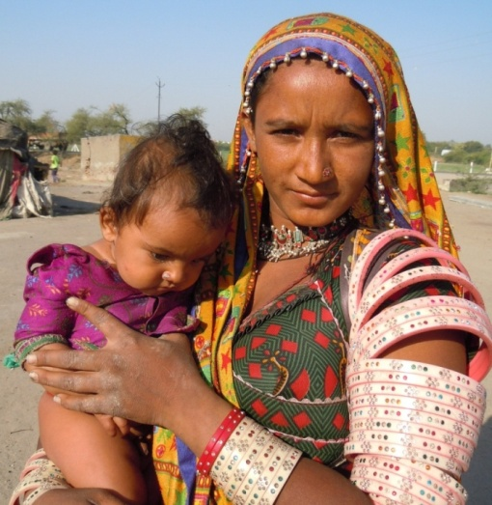
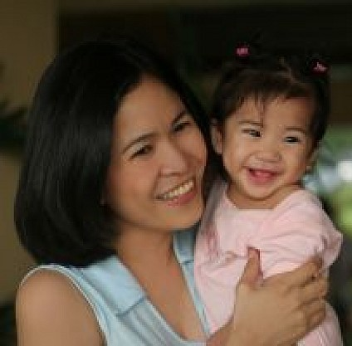
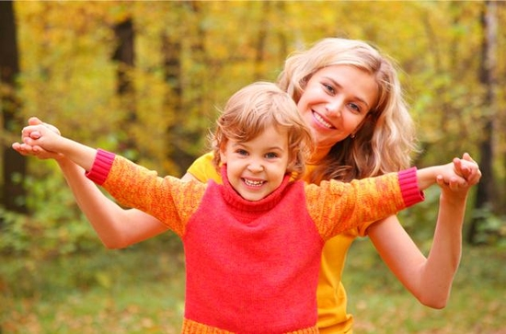
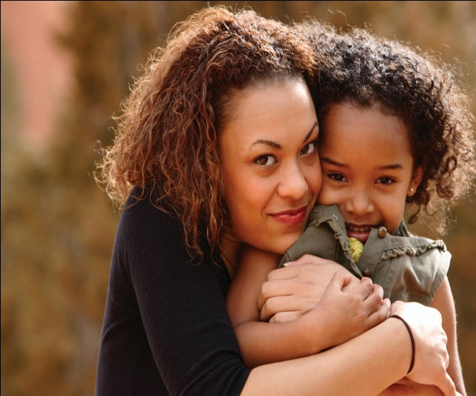
МАМА ВСЕГДА ВАС ПОЙМЁТ!

Slide 11
Спасибо за внимание!!

